Slide 1
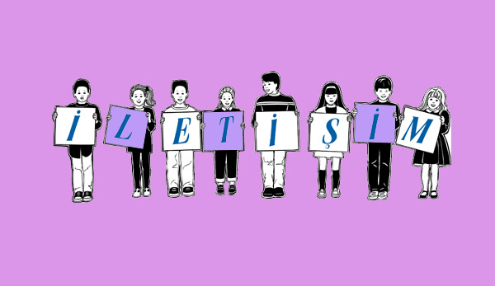
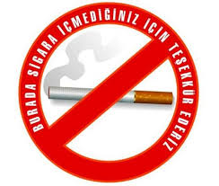
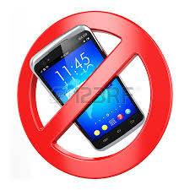
Anlamak İçin Dinlemiyoruz, Cevap Vermek İçin Dinliyoruz.
ANLAŞILMAK İSTER İNSAN, ANLATMAKTAN ZİYADE.
Sigara içmeyiniz. Şayet sigara içecekseniz izmaritlerinizi lütfen yere atmayınız.
Telefonlarınız kapalıysa başlayabiliriz.
Mehmet Şah MARHAN
Notes:
Kimi gittiği yeri mutlu eder, kimi de terk ettiği yeri…

Slide 2
DİNLEME VE İLETİŞİM
NASIL DİNLİYORUZ ???
- Görünüşte dinleme:Beden orada, kafa başka yerde
- Seçerek dinleme: İşine geleni dinleme
Sartlanmış dinleme : Ön yargılı, Aynı duygu, kavram arayışı.
- Savunucu dinleme: Alıngan, suçlayıcı.
- Tuzak kurucu dinleme.: ( Açık yakalama, zora sokma)

Slide 3
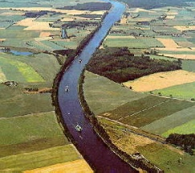
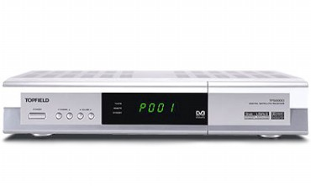
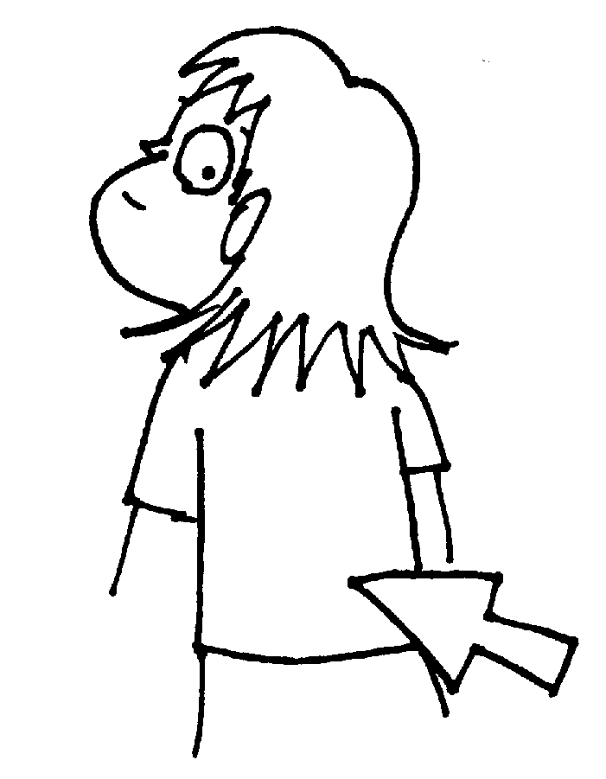
İLETİŞİM
İletişim süreci ve öğeleri
Kim?
Ne söyledi?
Hangi yolla?
Kime?
Kodlama
Kod
Açma
KAYNAK
MESAJ
KANAL
ALICI
GERİ BİLDİRİM
Ne etkisi oldu?

Slide 4
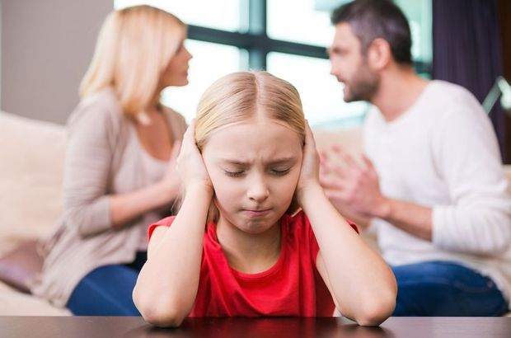
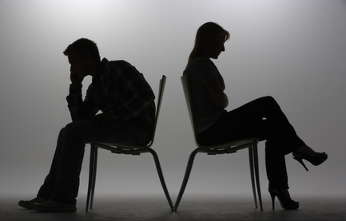
İLETİŞİM
İletişim “kurMa—Mayı” nasıl başarırsınız?

Slide 5
İLETİŞİM
İletişim nedir?
İletişim, gönderici ve alıcı olarak adlandırılan iki insan veya insan grubu arasında gerçekleşen bir duygu, düşünce, davranış ve bilgi alışverişidir.
İletişim, Latince “ortak” anlamına gelen “communis” sözcüğünden türetilmiştir. Bu nedenle iletişim kurulabilmesi için ortak anlamlı sembollerin ve kavramların bulunmasına ihtiyaç vardır. İletişim, insanların duygu, düşünce ve bilgileri başka kişi veya kişilere ortak sembollerle aktarma sürecidir.
İletişimin türleri nelerdir?
1. Kişinin kendisi ile iletişimi
2. Grup iletişimi
3. Örgütsel iletişim
4. Kişiler arası iletişim

Slide 6
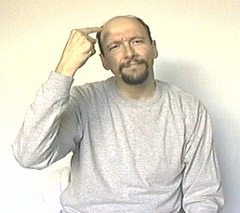
İLETİŞİM
1. Kişinin kendisi ile iletişimi
Bireyin kendi iç dünyası ile iletişimidir. Düşünmek, hayal kurmak, duygulanmak, ihtiyaçlarının farkına varmak, iç gözlem yapmak veya kendine sorular sorarak bunlara cevap aramak.

Slide 7
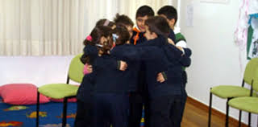
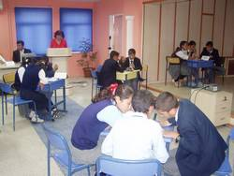
İLETİŞİM
2. Grup iletişimi
İki veya daha fazla kişinin birbirini etkiledikleri veya birbirinden etkilendikleri bir iletişim.

Slide 8
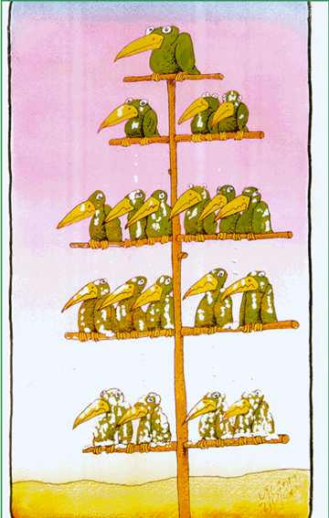
İLETİŞİM
3. Örgütsel iletişim
Hiyerarşi içinde, yukarıdan aşağıya; emirlerin, kararların, hedeflerin, talimatların gönderildiği, aşağıdan yukarıya ise; bilgilerin, raporların ve dönütlerin gönderildiği iletişim türüdür.

Slide 9
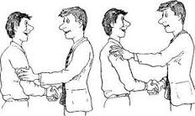
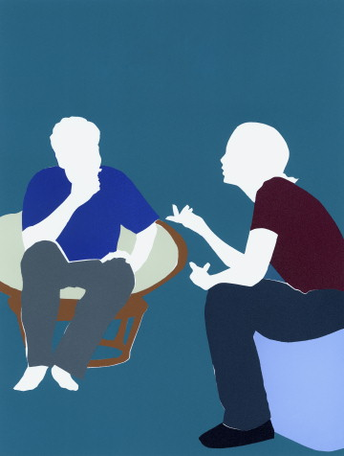
İLETİŞİM
4. Kişiler arası iletişim
İki veya daha fazla kişi arasında meydana gelen mesaj alış verişidir.

Slide 10
KİŞİLER ARASI İLETİŞİM
SÖZLÜ İLETİŞİM
SÖZSÜZ İLETİŞİM
YÜZ-BEDEN
DİL
DİL ÖTESİ
BEDENSEL TEMAS
Ne söylüyor?
Nasıl söylüyor?
MEKAN KULLANIMI
ARAÇLAR

Slide 11
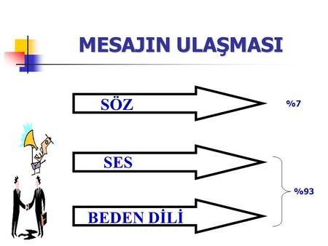
7% Sözcükler
55%
Beden Dili
(Sözsüz İletişim)
38% Ses

Slide 12
İLETİŞİM ENGELLERİ
1-EMRETME, YÖNETME
2. YARGILAMA, ELEŞTİRME , SUÇLAMA
3-TEHDİT ETME ( Göz dağı verme)
4.AHLAK DERSİ VERME, VAAZ VERME
5-ÖGÜT VERME
6- TESKİN, TESELLİ ETME
7- AD TAKMA, GÜLÜNÇ DURUMA DÜŞÜRME

Slide 13
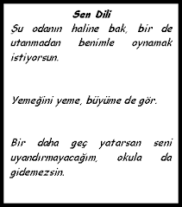
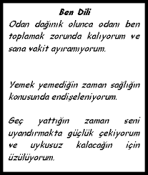
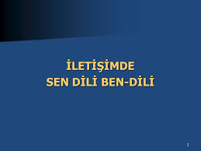
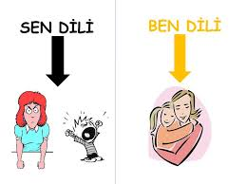

Slide 14
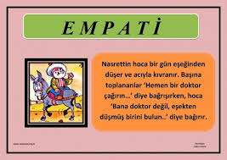

Slide 15
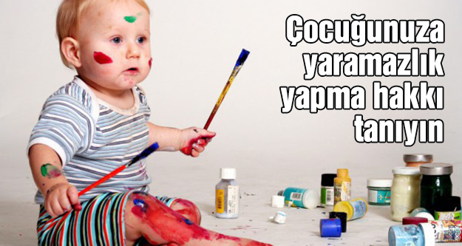
HATA YAPMA
GÜÇLÜ OLAN, ZAYIF YANINI HERKESTEN İYİ BİLENDİR. DAHA GÜÇLÜ OLAN İSE ZAYIF YANLARINA HÜKMEDEBİLENDİR.
DELİ ÖRNEĞİ+EDİSON+MODEL

Slide 16
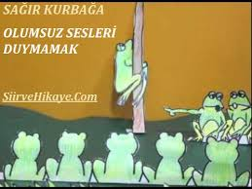
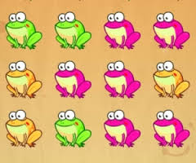
ÖZGÜVEN
(Çadır)

Slide 17
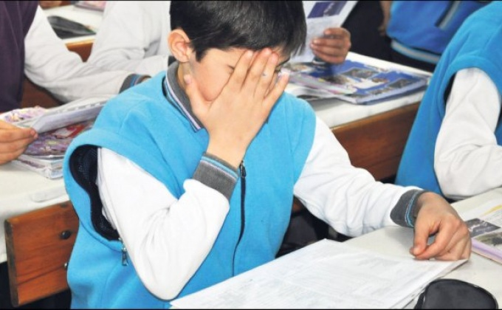
BİR ÖGRENCİ MESAJI
BENİ KABA DAVRANIŞLARIMDAN ÖTÜRÜ SEVMİYORSANIZ,
GÖRGÜ KURALLARINI ÖGRENEBİLİRİM.
PİS OLDUĞUM İÇİN BENİMLE İLGİLENMİYORSANIZ; TEMİZLENEBİLİRİM.
BİLGİSİZLİĞİMDEN ÖTÜRÜ BENİ SUÇLUYORSANIZ; KENDİMİ YETİŞTİREBİLİRİM.
FAKAT BENİ YETENEKLERİMDEN DOLAYI KÜÇÜMSÜYORSANIZ DEĞİŞMESİ GEREKEN SİZSİNİZ!..

Slide 18
SÖZÜN ÖZÜ

Slide 20
Dinlediğiniz İçin Teşekkürler
Mehmet Şah MARHAN

